Slide 1
Machine Learning
Einführung

Slide 2
Traditionelle Programmierung vs. Machine Learning
Input Data/Rules
Traditionelle Programmierung
Output Data
Input/Output Data
Machine Learning
Rules

Slide 3
Supervised Learning
Input
Attribute set
(x)
Classification model
Output
Class label
(y)

Slide 4
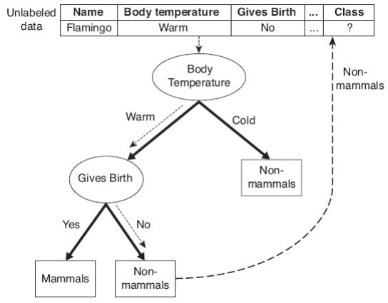
Supervised Learning

Slide 5
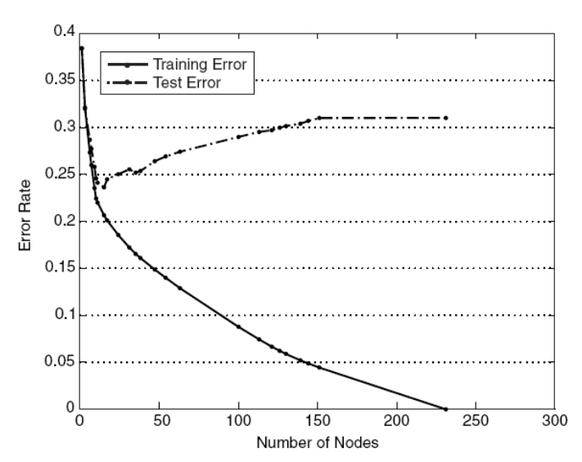
Overfitting

Slide 6
Nutzung des Softwaresystems
Wann ein sollte man ARJA in Softwareentwicklungsprozessen einsetzen?
1. Entscheidung anhand äußerlicher Sachverhalte
Zeitmangel
Ressourcenbeschränkung

Slide 7
Nutzung des Softwaresystems
Wann ein sollte man ARJA in Softwareentwicklungsprozessen einsetzen?
2. Entscheidung anhand des Codes
Automated Repair Program (ARP) kann in großen Codebasen meist schneller Fehler erkennen
Wartung von Legacy Code
ARPs immer noch fehleranfällig -> Entscheidung liegt bei dem Entwickler

Slide 8
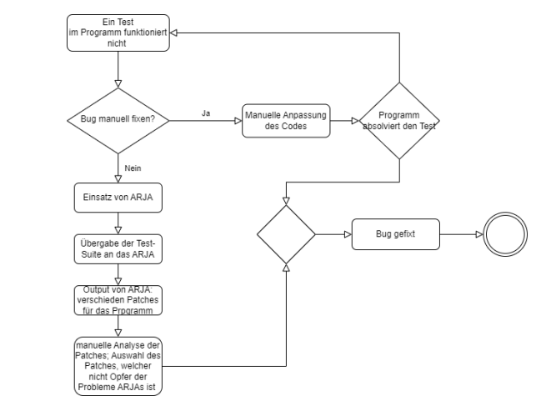
Nutzung des Softwaresystems

Slide 9
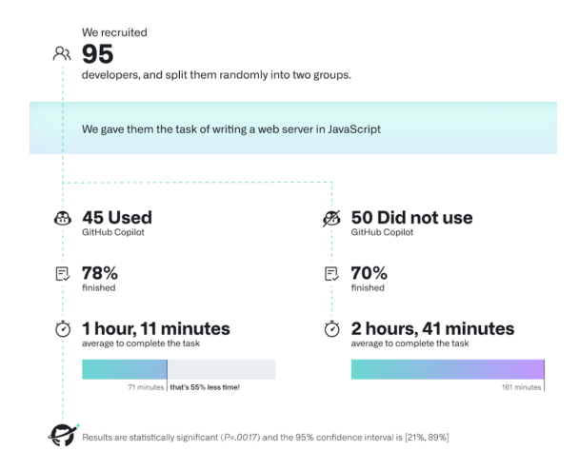
Ausblick

